Slide 1
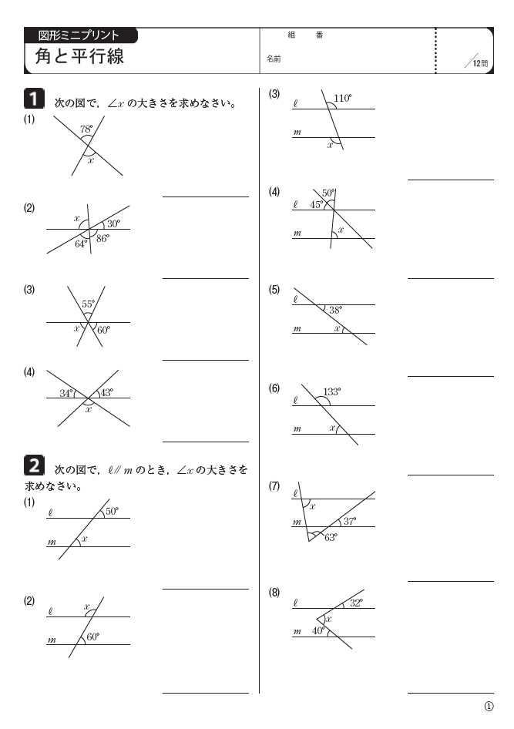
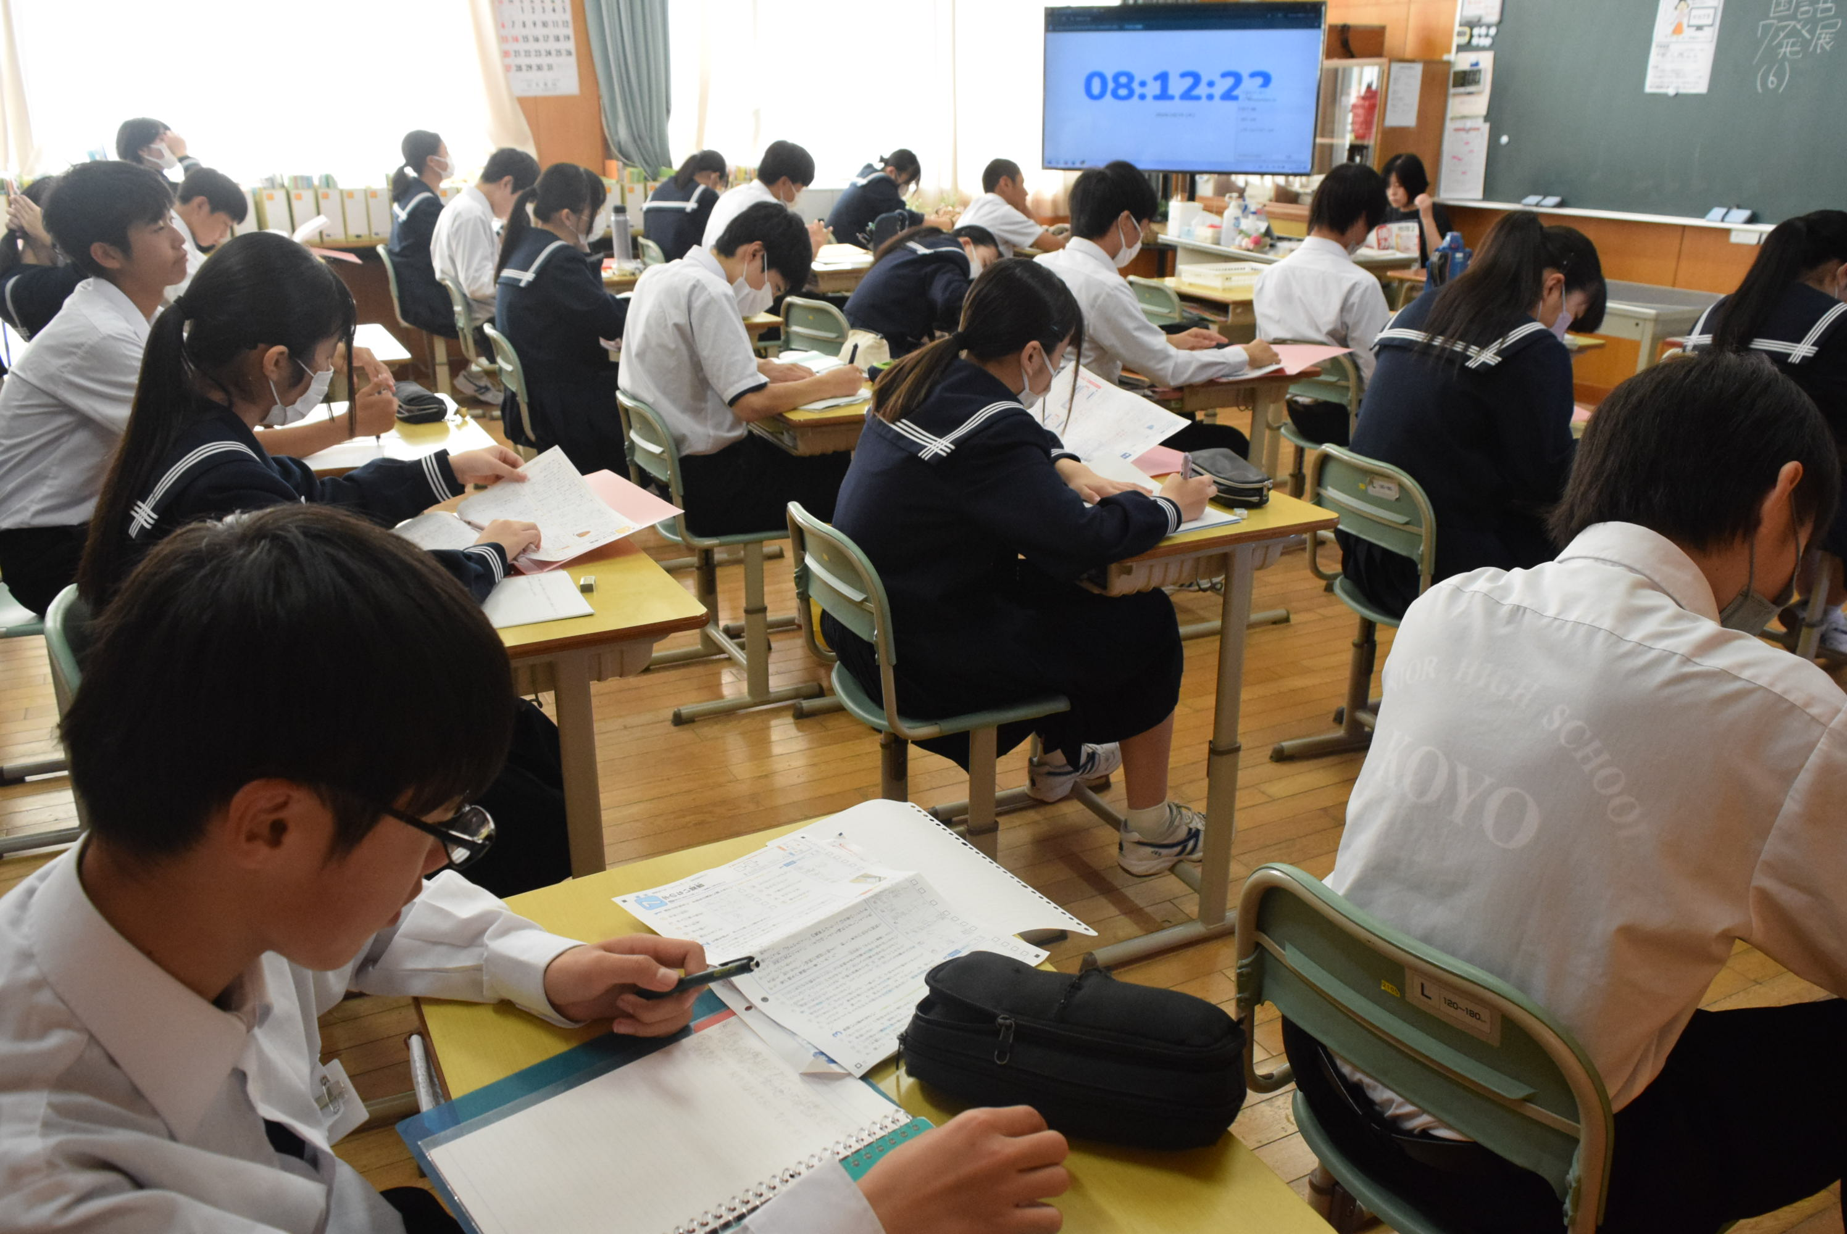

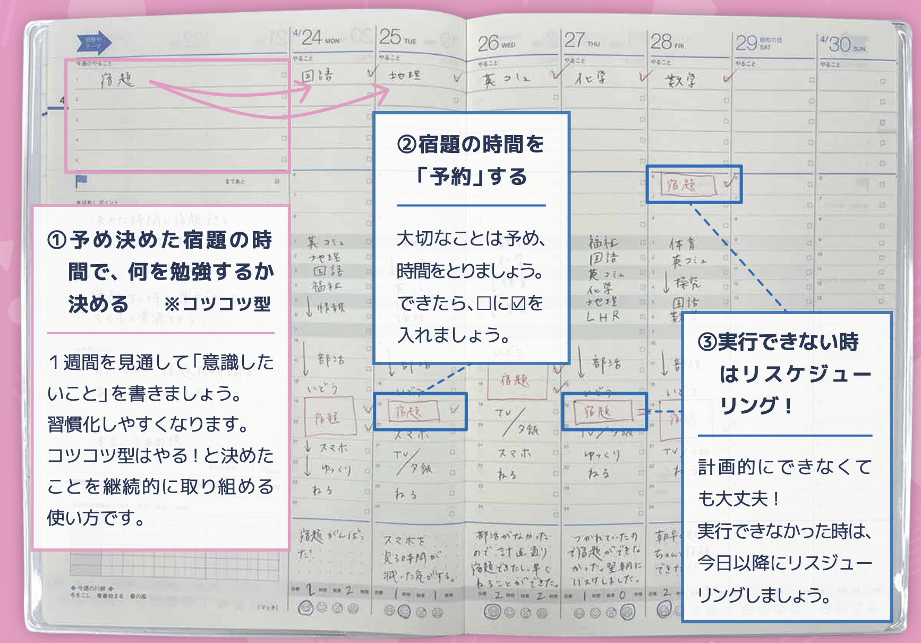
令和７年度 相馬市立向陽中学校「学習の約束」
○ 8:00から8:15まで朝の学習に取り組みます。
基礎学力の向上
令和7年度向陽中学校では、基礎学力と自己マネジメント力の向上を目指して
・朝の学習 (月〜金 5教科バラプリント)
・単元テストⅠ〜Ⅴ (年5回順位あり)
・検定試験(国・数・英)
・フォーサイト(スケジュール帳)
に取り組みます。また、家庭では、提示された宿題(各教科のワークブック等)に取り組みます。
○ 中学校はテストがたくさんあります。※ＨＰでも閲覧できます
月 | 1学期のテスト・検定試験
4 | ・全国学力・学習 状況調査(3年)
5 | ・単元テストⅠ ・ふくしま学力調査 ・英語検定1
6 | ・単元テストⅡ ・数学検定 ・漢字検定
7 | ・実力テスト
月 | 2学期のテスト・検定試験
8 | ・夏休み課題テスト
9 | ・単元テストⅢ ・英語検定
10 | ・漢字検定
11 | ・単元テストⅣ
12 | ・実力テスト
月 | 3学期のテスト・検定試験
1 | ・単元テストⅤ(3年) ・相馬市学力調査 ・英語検定
2 | ・単元テストⅤ(1・2年)
3 | ・実力テスト ・県立高校入試
名称 | 回数 | 備考
単元テスト | 5回 | 9単元分
実力テスト | 3回 | 1・2年生
 | 8回 | 3年生
漢字検定 | 2回 | 6,10月
英語検定 | 3回 | 5,9,3月
数学検定 | 1回 | 6月
各種学力調査も実施される
※単元テストは、単元ごとの定着度を図り、
自身の苦手分野を補強するために行います。
○ 日々のスケジュールは自分で管理します。※宿題の内容を可視化できます
自己マネジメント力の育成
今週のイベント・行事、目標やテーマを書きます。毎日のやること・持ち物・提出物欄で自己マネジメント力を育みます。
帰りの学活や授業中に提示された宿題(各教科のワークブック等)をフォーサイトに書き込んで家庭学習に取り組んでください。
○ 家庭で話し合って、メディアに費やす時間を減らしましょう。
📺📱🎮
LINE
Instagram
TikTok
Youtube など
※相馬市では、21時以降はスマホや
ゲーム機器等、電子メディアを
使用させない約束になっています。

Slide 2
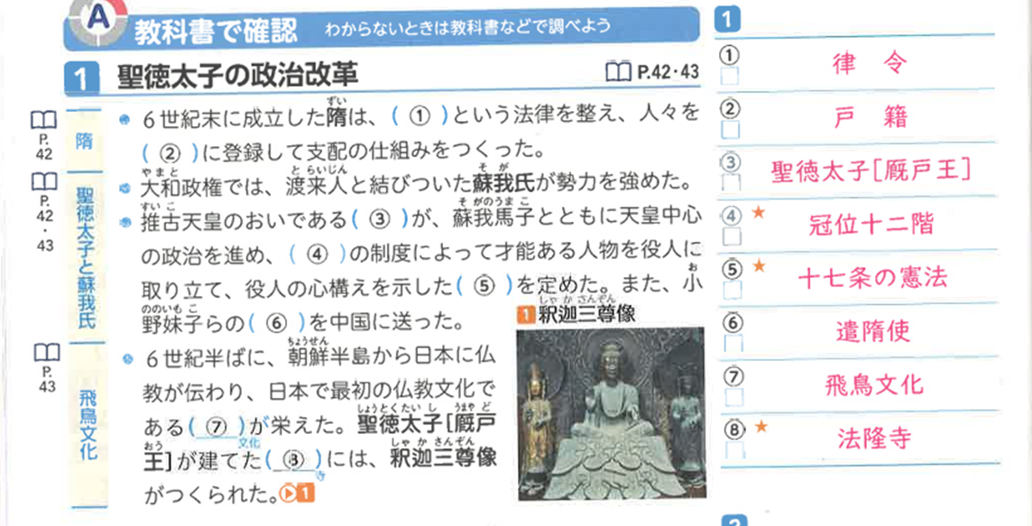
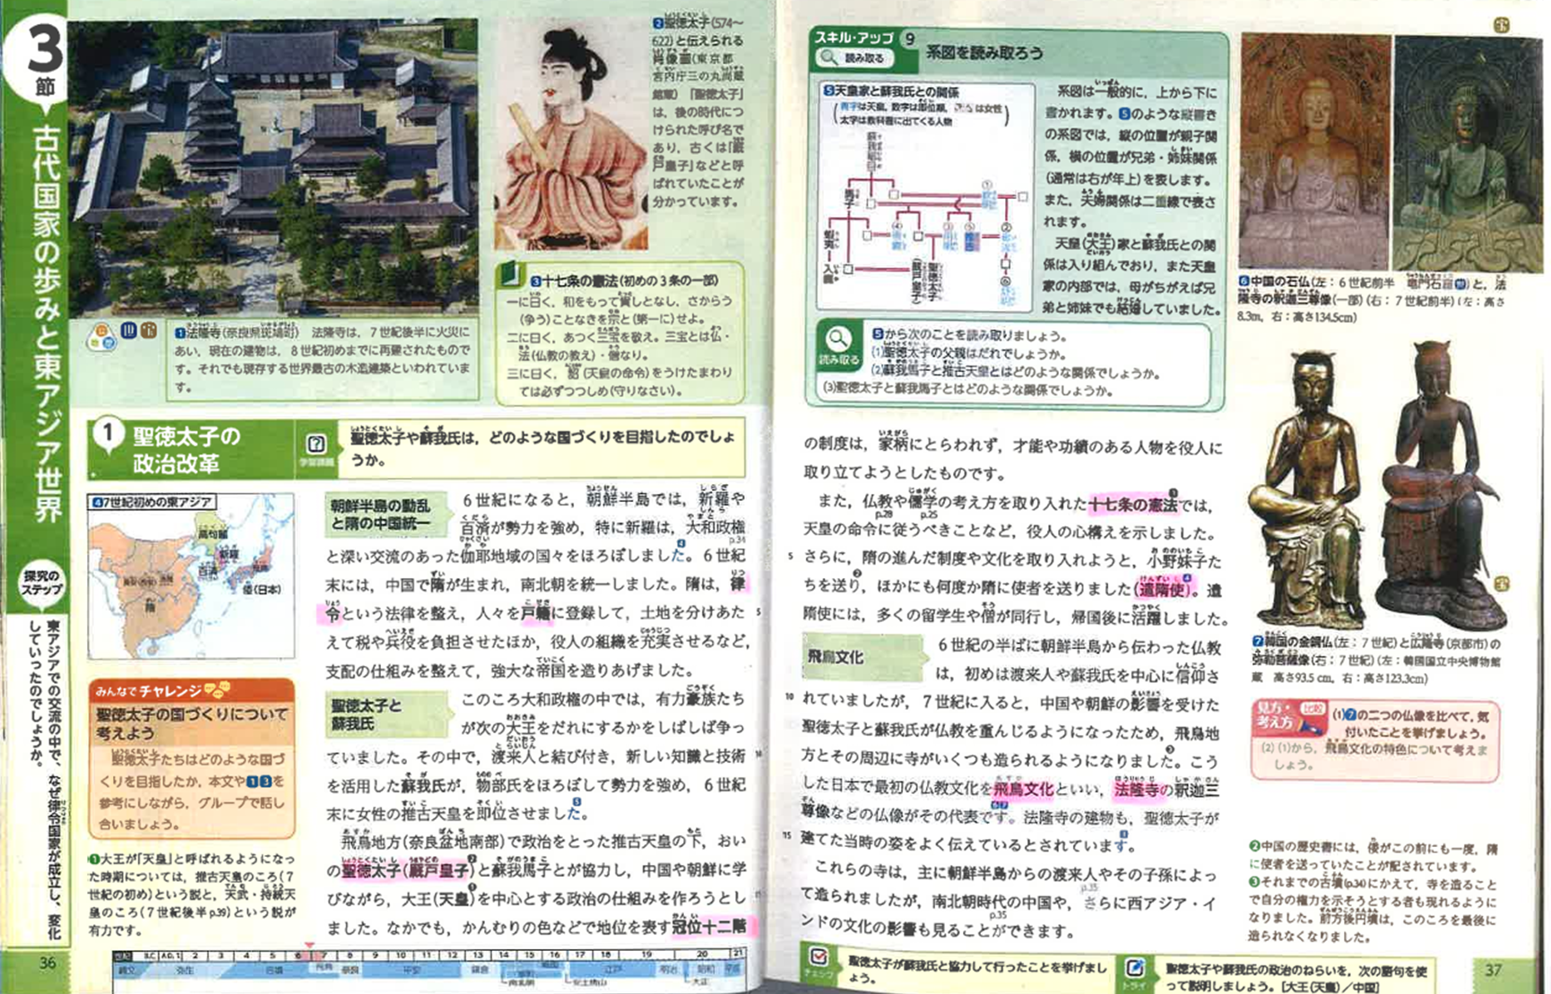
〈家庭学習～親の関わり方１０のポイント〉
①フォーサイトで宿題の内容を確認する（５教科ワークブックは最低限度の宿題）
※ワークブックの解き直しやノートへの視写、教科書の音読など工夫しながら
②自分で学習する時間を決めさせる（自己決定は大切、重点目標との関連）
③子どもがやると決めたことについては信頼して見守る
④おうちの方の目の届く場所で取り組ませる（自分の部屋よりリビングで）
⑤子どもの学習の間、親も学習や読書をする （家族はチーム、親子一緒に取り組む）
※スマホやゲームは近くに置かない、預かる、テレビを消すなどルールを決めて
⑥予定したことをやり遂げたときは、大いに喜びほめる （小さな努力でも見逃さない）
⑦子どもが自分でやれる範囲を少しずつ拡張していく（時間よりも内容重視で）
※相馬市「家庭学習の手引き」では平日1.5時間、休日2時間が目標
⑧子どもが得意な教科をつくる（そこから他教科へ広がる可能性大）
⑨各種テストの予定を見えるところに貼っておく（２週間前から準備するつもりで）
⑩子どもの話を聞いてあげる（子どもの心の疲れ、ストレスをとってあげるのが会話）
〈親子でできる勉強法・おすすめ〉～教科書と問題集、両方を上手に使いこなす
①入試対策として「教科書」をできるだけまんべんなく押さえておく必要がある
②「問題集」で出題されている箇所が押さえるべき、重要なところととらえる
※問題集＝ワークブックだけでなく、単元テスト、実力テストも含む
③問題の答えが教科書のどこに書かれているかチェックし、アンダーラインを引く
※これを「教科書を耕す」という。 教科書という更地に問題集で出題されている箇所
にラインを引き、種を植え、花を咲かせるイメージ。日々の家庭学習で親子でできる
④しばらくして教科書を読んだとき、問題集の復習も同時にしていることになる。テス
ト前に教科書を読むだけで押さえるべきところが確認できる。特に理科、社会で効果大
【ワークブック】
教科書と問題集二刀流で
【教科書】
参考〈単元テスト問題を採用する６つの理由〉
①標準レベルの問題により、客観的な理解度や定着度を図ることができる
②授業者は目標平均点を設定することで、授業改善・意識改革につなげることができる
③押さえるべき知識、覚えるべきポイントが問題形式で体系的にそろっている
④繰り返し問題に取り組むことができ、自身の苦手分野を補強できる
⑤解答・解説が充実しており、問題の解き方をわかりやすく学ぶことができる
⑥発展問題（入試改題など）に取り組むことで、実力テスト対策や入試対策になる

